Slide 1
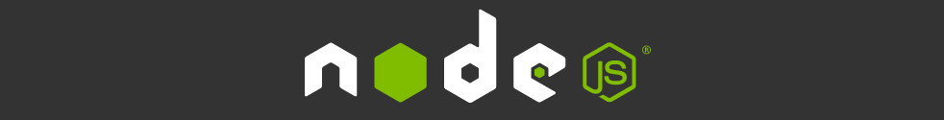




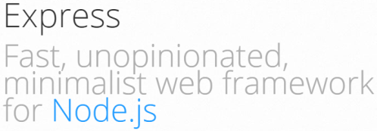

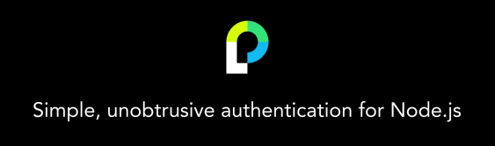

Semantic Versioning
FEATURING THE FASTEST AND MOST RELIABLE REAL-TIME ENGINE

Slide 2

Semantic Versioning
모듈 버전 표기법
  모듈 설치나 업데이트 시 모듈의 특정 버전을 명시할 수 있음
  Semantic Versioning 2.0.0 명세를 따름
  http://semver.org/
  기술한 조건을 만족하는 버전이 이미 설치되어 있으면 사용하고 없으면 조건을 만족하는 최신 버전을 설치
  npm 설치 시 버전을 생략할 경우 package.json의 dependencies의 버전을 따르고 dependencies가 없으면 최신 버전을 설치
<, <=, >, >=
  >=1.2.7
    ☞ 1.2.7, 1.2.8, 2.5.3, 1.3.9 (O)
    ☞ 1.2.6, 1.1.0 (X)
  >=1.2.7 <1.3.0
    ☞ 1.2.7, 1.2.8, 1.2.99 (O)
    ☞ 1.2.6, 1.3.0, 1.1.0 (X)
||
  1.2.7 || >=1.2.9 <2.0.0
    ☞ 1.2.7, 1.2.9, 1.4.6 (O)
    ☞ 1.2.8, 2.0.0 (X)

Slide 3
Semantic Versioning
-
  1.2.3 - 2.3.4
    ☞ >=1.2.3 <=2.3.4
  1.2 - 2.3.4
    ☞ >=1.2.0 <=2.3.4
  1.2.3 - 2.3
    ☞ >=1.2.3 <2.4.0
  1.2.3 - 2
    ☞ >=1.2.3 <3.0.0
x
  1.x
  ☞ >=1.0.0 <2.0.0
  1.2.x
    ☞ >=1.2.0 <1.3.0
  *
    ☞ >=0.0.0
  "" ☞ *
  1 ☞ 1.x
  1.2 ☞ 1.2.x

Slide 4
Semantic Versioning
~
  ~1.2.3
  ☞ >=1.2.3 <1.3.0
  ~1.2
  ☞ >=1.2.0 <1.3.0
  ~1
    ☞ >=1.0.0 <2.0.0
  ~0.2.3
  ☞ >=0.2.3 <0.3.0
  ~0.2
    ☞ >=0.2.0 < 0.3.0
  ~0
    ☞ >=0.0.0 < 1.0.0

Slide 5
Semantic Versioning
^
  ^1.2.3
    ☞ >=1.2.3 <2.0.0
  ^0.2.3
    ☞ >=0.2.3 <0.3.0
  ^0.0.3
    ☞ >=0.0.3 <0.0.4
  ^1.2.x
    ☞ >=1.2.0 <2.0.0
  ^0.0.x
    ☞ >=0.0.0 <0.1.0
  ^0.0
    ☞ >=0.0.0 <0.1.0
  ^1.x
  ☞ >=1.0.0 <2.0.0
  ^0.x
    ☞ >=0.0.0 <1.0.0

